Slide 1
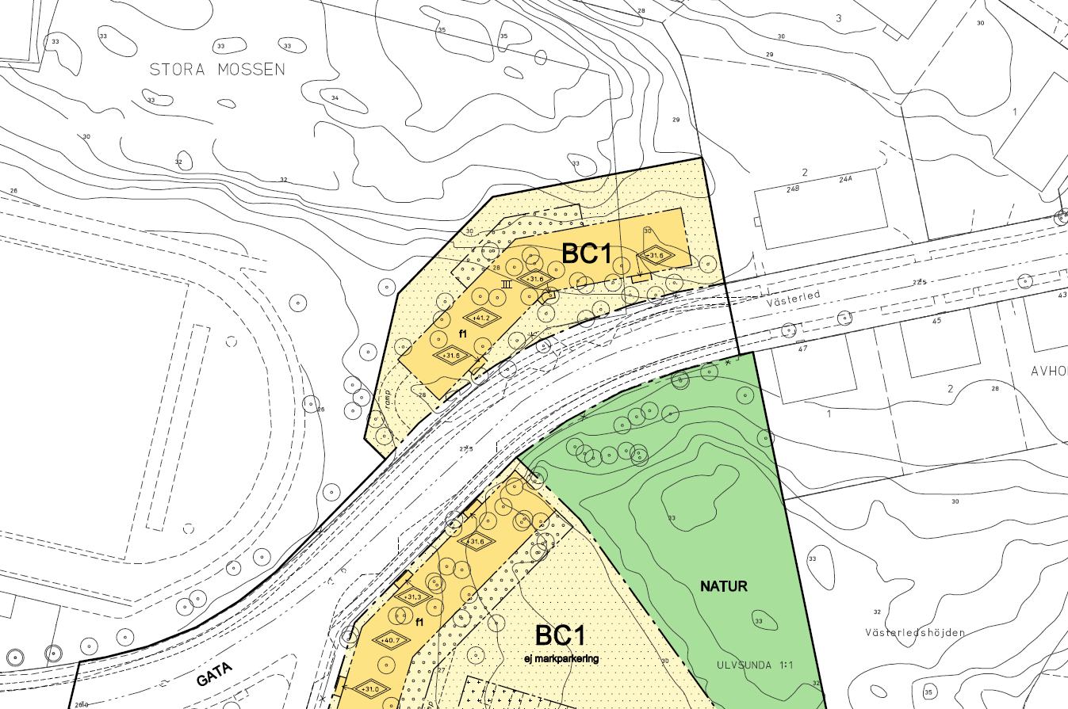
Bilaga 1
Föreslagen markanvisning

